Slide 1
Υγιεινή Τροφίμων & Συμπεριφορά Καταναλωτή
Διάλεξη 2^{η}
Παλαιογεώργου Αναστασία-Μαρίνα
M.Sc., Ph.D.
Πανεπιστημιακή υπότροφος

Slide 2
2. Μικροβιολογική Ασφάλεια, Ποιότητα και Υγιεινή Τροφίμων

Slide 3
Τα τρόφιμα, λόγω της υψηλής περιεκτικότητάς τους σε θρεπτικά συστατικά και της ευκολίας μολύνσεως και ρυπάνσεώς τους, είναι πάντοτε φορείς μικροοργανισμών. Τα μικρόβια αυτά συμμετέχουν στις φυσικοχημικές και βιολογικές μεταβολές που συμβαίνουν στα τρόφιμα.
Οι μικροοργανισμοί είναι αόρατοι με γυμνό οφθαλμό, με μικροσκοπικές διαστάσεις μεγαλύτερες από τη διακριτική ικανότητα του μικροσκοπίου (0.16 μ). Ωστόσο, η παρουσία τους στα τρόφιμα μπορεί να είναι ορατή λόγω των υφών ή αποικιών που δημιουργούν αλλά και των χαρακτηριστικών αλλοιώσεων ή οσμής που προκαλούν.

Slide 4
Το φυλογενετικό δέντρο της ζωής

Slide 5
Οι μικροοργανισμοί κατηγοριοποιούνται:
Ανάλογα με τις πηγές άνθρακα, αζώτου και ενέργειας που χρησιμοποιούν:
Φωτοαυτότροφοι: χρησιμοποιούν ως πηγή ενέργειας την ηλιακή ακτινοβολία και ως πηγή άνθρακα το CO₂
Φωτοετερότροφοι: χρησιμοποιούν ως πηγή ενέργειας την ηλιακή ακτινοβολία και ως πηγή άνθρακα οργανικές ενώσεις
Χημειοαυτότροφοι: χρησιμοποιούν το CO₂ ως μοναδική πηγή άνθρακα και αντλούν ενέργεια από τις οξειδοαναγωγικές αντιδράσεις οργανικών ουσιών
Χημειοετερότροφοι: χρησιμοποιούν ως πηγή άνθρακα οργανικές ουσίες και αντλούν ενέργεια από οξειδοαναγωγικές αντιδράσεις οργανικών ουσιών

Slide 6
Ανάλογα με τη σχέση τους προς το υπόστρωμα ή τον ξενιστή πάνω στον οποίο αναπτύσσονται:
Παθογόνοι: αναπτύσσονται πάνω σε ζωντανούς οργανισμούς και δημιουργούν με την ανάπτυξη και τον πολλαπλασιασμό τους παθολογικές καταστάσεις.
Παρασιτικοί: αναπτύσσονται πάνω σε ζωντανούς οργανισμούς χωρίς συνήθως να δημιουργούν νοσηρές ή παθολογικές καταστάσεις.
Σαπρόφυτοι: αναπτύσσονται πάνω σε "νεκρή" οργανική ουσία (όπως είναι πολλά τρόφιμα) και όχι πάνω σε ζωντανούς οργανισμούς.
↓
εάν προκαλούν αλλοιώσεις: αλλοιογόνοι
εάν προκαλούν διασπάσεις προς επιθυμητά ενδιάμεσα προϊόντα: ωφέλιμοι

Slide 7
Τα βακτήρια των τροφίμων
Παθογόνοι παράγοντες: εκδήλωση παθογένειας δια προσβολής του δέκτη ή μέσω τοξίνης
Παράγοντες αλλοιώσεων: ανεπιθύμητες αλλαγές οργανοληπτικών χαρακτηριστικών, μη παθογόνες
Παράγοντες ωφελιμιστικής χρήσης: για την παραγωγή χρήσιμων για τον άνθρωπο προϊόντων του μεταβολισμού τους όπως γαλακτικό οξύ (σε τρόφιμα όπως γιαούρτια, τυριά, βουτυρόγαλα, ελιές, τουρσιά, πίκλες, σαλάμι αέρος), προπιονικό οξύ (σε τυριά ελβετικού τύπου Emmenthaler), οξικό οξύ (παραγωγή ξυδιού) κ.λπ.

Slide 8
Τα βακτήρια είναι η κυριότερη πηγή μόλυνσης και αλλοίωσης των τροφίμων. Η συγκριτική “υπεροχή” τους αυτή έναντι των άλλων μικροβίων οφείλεται:
στη μεγάλη παραλλακτικότητα των διαφόρων ειδών τους ως προς τις απαιτήσεις σε pH, θρεπτικά συστατικά, θερμοκρασία, σχετική υγρασία κ.λπ.
στη δυνατότητα σχηματισμού ενδοσπορίων
στη δυνατότητα αναερόβιας ανάπτυξης (π.χ. συσκευασμένα τρόφιμα)
στην έκκριση τοξινών (π.χ. βακτηριοσίνες)

Slide 9
Μια συστηματοποιημένη βάση δεδομένων με τα στοιχεία των κυριότερων παθογόνων βακτηρίων περιλαμβάνουν:
την προέλευση τους
τα τρόφιμα που συναντώνται
την επικινδυνότητα τους
την παθογόνο δόση
την περίοδο επώασης και τα συμπτώματα της νόσου
τη μορφολογία των κυττάρων και
τις συνθήκες ανάπτυξης του βακτηρίου
Τα στοιχεία αυτά διευκολύνουν την εκτίμηση της επικινδυνότητας και τον ορισμό των κρίσιμων ορίων και προληπτικών μέτρων κατά την ανάπτυξη ενός σχεδίου διασφάλισης ασφάλειας (ΗACCP) της διεργασίας ενός συγκεκριμένου τρόφιμου.

Slide 10
Παθογόνα βακτήρια με ενδιαφέρον στα τρόφιμα
Salmonella: γάλα, ωμά πουλερικά, αυγά, ωμό κρέας
Listeria monocytogenes: γάλα, μαλακά τυριά, ωμό κρέας, παγωτά, λαχανικά
Yersinia enterolitica: γάλα, παγωτά, λαχανικά
Clostridium botulinum: ανεπαρκώς επεξεργασμένες ή μολυσμένες κονσέρβες
Clostridium perfringens: πουλερικά, κρέας, γαλακτοκομικά προϊόντα
Staphylococcus aureus: ψάρια, κρέας, γαλακτοκομικά προϊόντα, ζυμαρικά, αλλαντικά
Escherichia coli O157:H7: κρέας, γάλα
Vibrio parahaemolyticus: ψάρια
Shigella sp.: γενικά μολυσμένα τρόφιμα

Slide 11
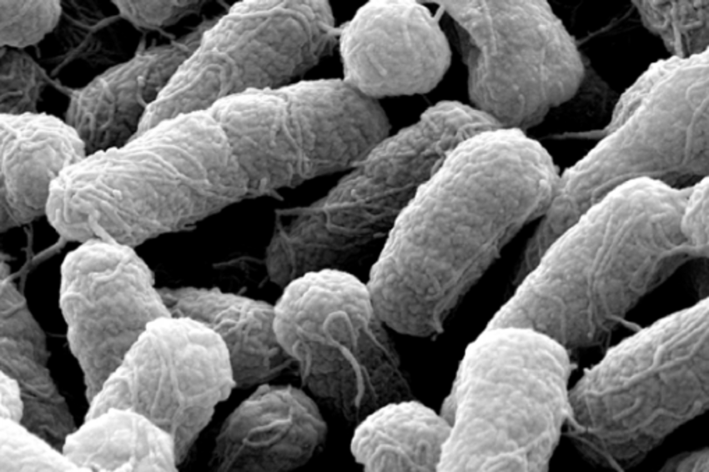
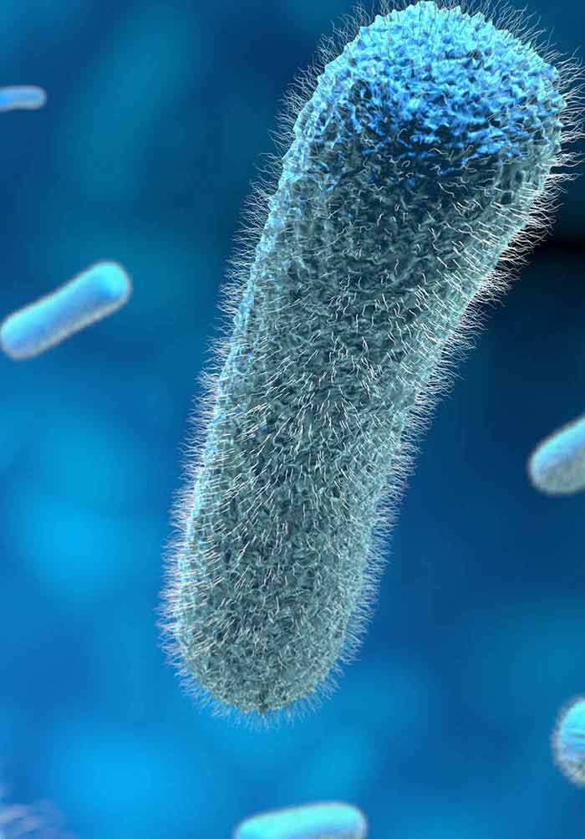
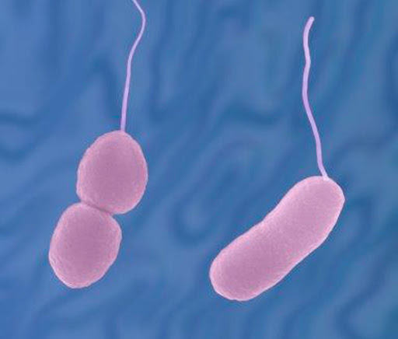
Shigella sp.
Salmonella sp.
Listeria monocytogenes
Vibrio parahaemolyticus

Slide 12
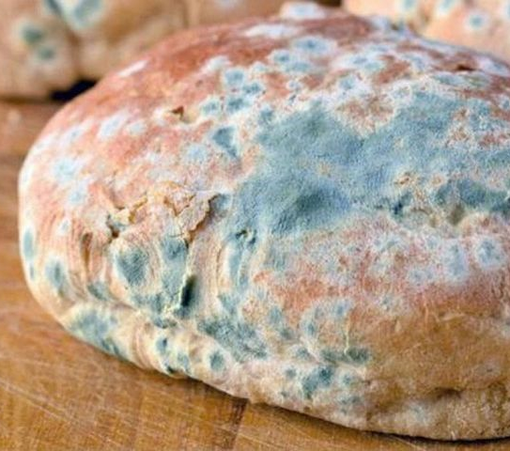
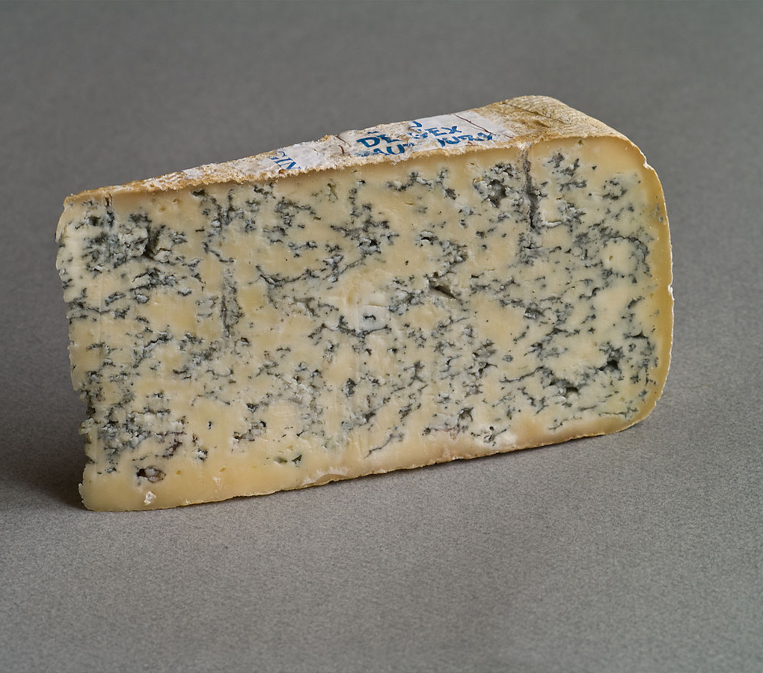
Οι μύκητες των τροφίμων
Αρκετοί από τους μύκητες που αναπτύσσονται στα τρόφιμα δεν είναι παθογόνοι, αντίθετα είναι ωφέλιμοι (π.χ. ωρίμανση τυριού, οργανικά οξέα).
Η παραγωγή μυκοτοξινών κυρίως από είδη Aspergillus γίνεται υπό συνθήκες ακραίας κακής πρακτικής (π.χ. αφλατοξίνες, οχρατοξίνες).
Επίσης η εμφάνιση μούχλας λόγω του γένους Penicillium υποβαθμίζει το τρόφιμο.

Slide 13
Άλλοι παθογόνοι μικροοργανισμοί των τροφίμων
Giardia lamblia (πρωτόζωο-λαμβλίαση): κακή πρακτική υγιεινής κατά το χειρισμό των τροφίμων
Norwalk virus (νοροϊός-ιογενής γαστρεντερίτιδα): οστρακοειδή, μολυσμένα τρόφιμα, μολυσμένο νερό και επιφάνειες, ανθρώπινη επαφή
Rota virus (σοβαρή διάρροια μεταξύ βρεφών και μικρών παιδιών): μολυσμένα τρόφιμα, μολυσμένο νερό και επιφάνειες
Anisakis sp. (παρασιτικός νηματώδης-γαστρεντερικές διαταραχές/αδυναμία): ψάρια και λοιπά θαλασσινά
Entamoeba histolytica (πρωτόζωο-εντερική αμοιβάδωση): μολυσμένα τρόφιμα

Slide 14
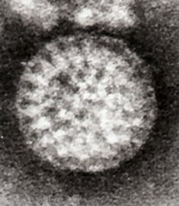
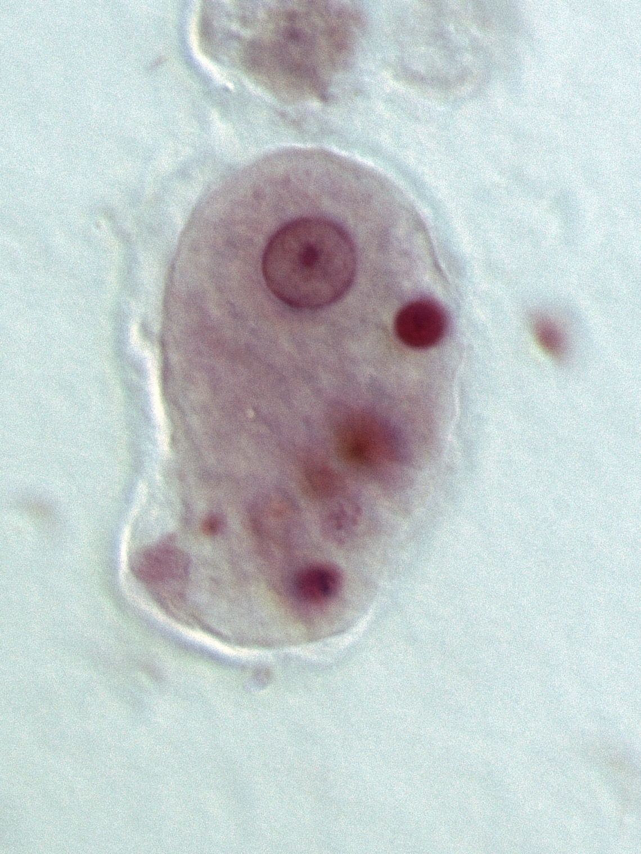
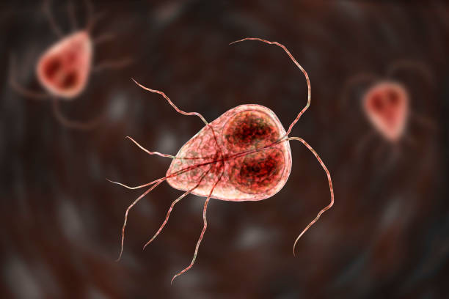
Rota virus
Entamoeba histolytica
Giardia lamblia

Slide 15
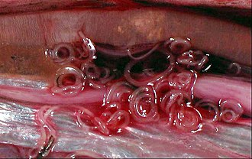
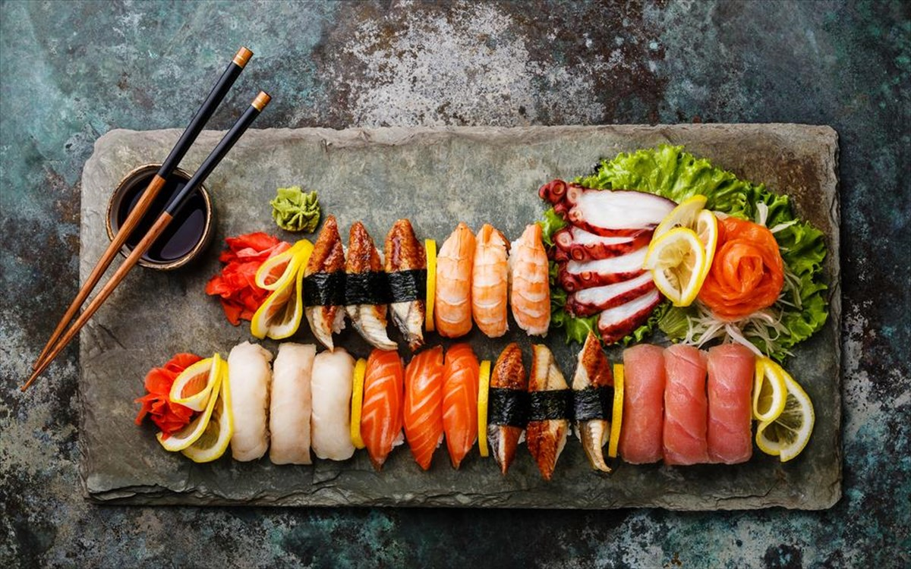
Ανισακίαση

Slide 16
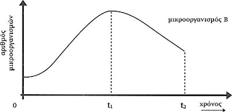
Καμπύλη ανάπτυξης μικροοργανισμών
Οι παράγοντες που επηρεάζουν τον μεταβολισμό και κατ' επέκταση τον πολλαπλασιασμό των μικροβίων στα τρόφιμα είναι: θρεπτικά συστατικά, pH, νερό, αντιμικροβιακοί παράγοντες, ανταγωνιστική μικροχλωρίδα, θερμοκρασία, σχετική υγρασία, πίεση.

Slide 17
Για κάθε παράγοντα που επηρεάζει τον πολλαπλασιασμό των κυττάρων οποιουδήποτε μικροβίου, έχουν προσδιορισθεί τρεις τιμές: η ελάχιστη (minimum) η άριστη (optimum) η μέγιστη (maximum) Γνωρίζοντας το εύρος επιβίωσης και ανάπτυξης των μκροοργανισμών για τους συγκεκριμένους παράγοντες, μπορούμε να σχεδιάσουμε τις κατάλληλες πρακτικές για τη διασφάλιση της μικροβιολογικής ασφάλειας των τροφίμων.

Slide 18
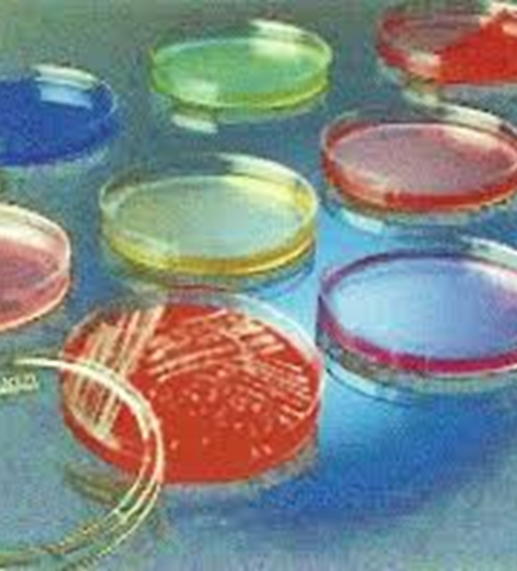
Ο μικροβιολογικός έλεγχος (microbiological control) της παραγωγής τροφίμων αποσκοπεί στην παροχή ασφαλών, θρεπτικών και εύγεστων τροφίμων με επαρκή εμπορική διάρκεια ζωής (shelf-life) και λογικό κόστος για τον καταναλωτή (Mossel, Corry, Struijk, & Baird, 1995).

Slide 19
Μέθοδοι πραγματοποίησης μικροβιολογικού ελέγχου στα τρόφιμα
Βασική προϋπόθεση για την πραγματοποίηση ενός σωστού μικροβιολογικού ελέγχου είναι η ορθή δειγματοληψία.
Το δείγμα είναι αντιπροσωπευτικό της παρτίδας
Οι μετρήσεις (π.χ ζύγιση) είναι ακριβείς
Το δείγμα δεν υφίσταται κακομεταχείριση κατά τη συλλογή, μεταφορά, αποθήκευση και ανάλυση
Εφαρμογή ασηπτικών τεχνικών κατά τη συλλογή, μεταφορά, αποθήκευση και ανάλυση
Χρήση της κατάλληλης μεθόδου ανάλυσης
Εκπαιδευμένο προσωπικό
αποφυγή επιμολύνσεων

Slide 20
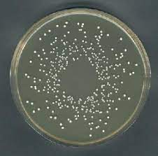
μικροσκοπικές μετρήσεις
μετρήσεις σε τρυβλία
μέθοδοι οπτικής πυκνότητας

Slide 21
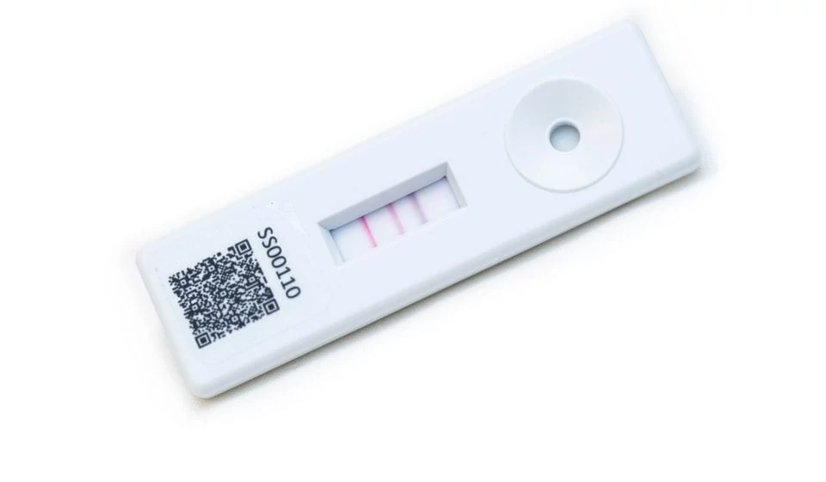
PCR
ELISA
τεχνικές φασματοσκοπίας
τεχνικές υβριδοποίησης/ανοσολωρίδας (π.χ. νουκλεϊκών οξέων, αντισωμάτων)
έτοιμα κιτ ταυτοποίησης μικροοργανισμών

Slide 22
Kρίσιμα σημεία ελέγχου
Tα πιθανά σημεία μικροβιακής μίανσης ή αύξησης σε μία βιομηχανική μονάδα που σχετίζονται με διάφορους παράγοντες όπως τις πρώτες ύλες, την επεξεργασία, αποθήκευση και διανομή των προϊόντων.
↓
Ανάλυση Παραγόντων Κινδύνου και Κρίσιμων Σημείων Ελέγχου
(Hazard Analysis and Critical Control Points, HACCP)
Η εφαρμογή του HACCP αποτελεί συνέχεια των κανόνων ορθής υγιεινής/βιομηχανικής πρακτικής (Good Hygiene/Manufacturing Practices, GHPs/GMPs) που πρέπει να τηρούνται από τις επιχειρήσεις τροφίμων.

Slide 23
Στην Ευρωπαϊκή Ένωση (ΕΕ), το 1993 αποτέλεσε χρονιά ορόσημο καθώς με την οριζόντια Οδηγία 93/43/EOK η εφαρμογή του συστήματος HACCP έγινε υποχρεωτική στη βιομηχανία τροφίμων.
↓
Διορθώσεις και προσθήκες ως το 2006
↓
Κανονισμός ΕΚ/178/2002: καθορισμός των γενικών αρχών και απαιτήσεων της νομοθεσίας για τα τρόφιμα ή αλλιώς γενική νομοθεσία των τροφίμων και τη δέσμη υγιεινής (‘Πακέτο Υγιεινής’) των τροφίμων, αποτελούμενη από τους Κανονισμούς ΕΚ/852/2004, ΕΚ/853/2004 και ΕΚ/854/2004 περί υγιεινής και επίσημου ελέγχου τροφίμων.

Slide 24
Πρακτικές για τη διασφάλιση της υγιεινής και της μικροβιολογικής ασφάλειας των τροφίμων
Περιορισμός της μικροβιακής μίανσης των τροφίμων με την επιλογή πρώτων υλών καλής μικροβιολογικής ποιότητας, παρακολούθηση της ορθής λειτουργίας διεργασιών που είναι σχεδιασμένες για την εξάλειψη μικροβίων, όπως θερμική επεξεργασία τροφίμων ή χλωρίωση του νερού ψύξης που χρησιμοποιείται στη βιομηχανία τροφίμων και αποφυγή της διασταυρούμενης μίανσης κατά την παραγωγική διαδικασία των τροφίμων, διαχωρίζοντας π.χ. τις πρώτες ύλες από τα τελικά προϊόντα.
Περιορισμός του μικροβιακού αποικισμού των τροφίμων με τη διακοπή ή την επιβράδυνση της μικροβιακής αύξησης.

Slide 25
Διάκριση μεταξύ μικροβιολογικής ασφάλειας και ποιότητας τροφίμων
Ένα τρόφιμο που περιέχει επικίνδυνα μεγάλο αριθμό παθογόνων μικροοργανισμών ή κλινικά σημαντικές ποσότητες μικροβιακών τοξινών μπορεί να φαίνεται απόλυτα υγιεινό στον καταναλωτή επειδή τα οργανοληπτικά του χαρακτηριστικά (π.χ. εμφάνιση, οσμή και γεύση) είναι φυσιολογικά.
Αποτελεσματικά μέτρα ελέγχου της αύξησης των περισσότερων παθογόνων μικροοργανισμών στα τρόφιμα, όπως η ψύξη σε θερμοκρασία χαμηλότερη των 5°C, δεν αποτρέπουν απαραιτήτως και τη μικροβιακή αλλοίωση των τροφίμων.
Αντίθετα με το προηγούμενο, συμβαίνει συνήθως το αντίστροφο – δηλ. παρεμπόδιση της αύξησης των παθογόνων όταν αποφεύγεται η αλλοίωση των τροφίμων – ειδικά όταν υπάρχει κατάλληλη ψύξη, ξήρανση, οξύνιση κ.λπ. Ωστόσο, τα μέτρα αυτά δεν εξαλείφουν απαραίτητα τα παθογόνα, οπότε σε μερικές περιπτώσεις τα προϊόντα παραμένουν επικίνδυνες εστίες μίανσης.

Slide 26
Μέθοδοι εντοπισμού και αποφυγής χημικών ουσιών στα τρόφιμα
Οι χημικές ουσίες εντοπίζονται με αναλυτικές μεθόδους και εξειδικευμένα τεστ
Χρήση αποδεκτών και εγκεκριμένων (νόμιμων) χημικών ουσιών και σκευασμάτων (π.χ. καθαριστικά, απολυμαντικά)
Χρήση των χημικών σύμφωνα με τις οδηγίες του προμηθευτή
Έλεγχος συνθηκών αποθήκευσης

Slide 27
Μέθοδοι εντοπισμού και αποφυγής ξένων σωμάτων στα τρόφιμα
Τα ξένα σώματα είναι πιο δύσκολο να εντοπιστούν γι’ αυτό περιορίζονται σε όλα τα στάδια πριν το τελικό προϊόν.
Διαχωρισμός και απομάκρυνση φυσικών αντικειμένων από τα τρόφιμα:
Ανιχνευτής μετάλλων
Φιλτράρισμα ή κοσκίνισμα (άλεση/τεμαχισμός κρέατος)
Καλό πλύσιμο (λαχανικά)
Ορθή πρακτική προσωπικού (κοσμήματα)
Αποφυγή χρήσης ξύλινων ή γυάλινων αντικειμένων
Καταπολέμηση τρωκτικών και εντόμων
Εκπαίδευση προσωπικού
Έλεγχος και συντήρηση μηχανημάτων και εγκαταστάσεων

Slide 28
Το τρίπτυχο ασφάλεια, ποιότητα και αποδεκτικότητα στα τρόφιμα
Η απαίτηση του καταναλωτή για ασφαλή συνοδεύεται και από την απαίτηση για αυξημένη ποιότητα του παραγόμενου προϊόντος σε συνδυασμό με την αποδοχή του από τον καταναλωτή.

Slide 29
Thank you!!! palaio_n@aegean.gr

